Slide 1
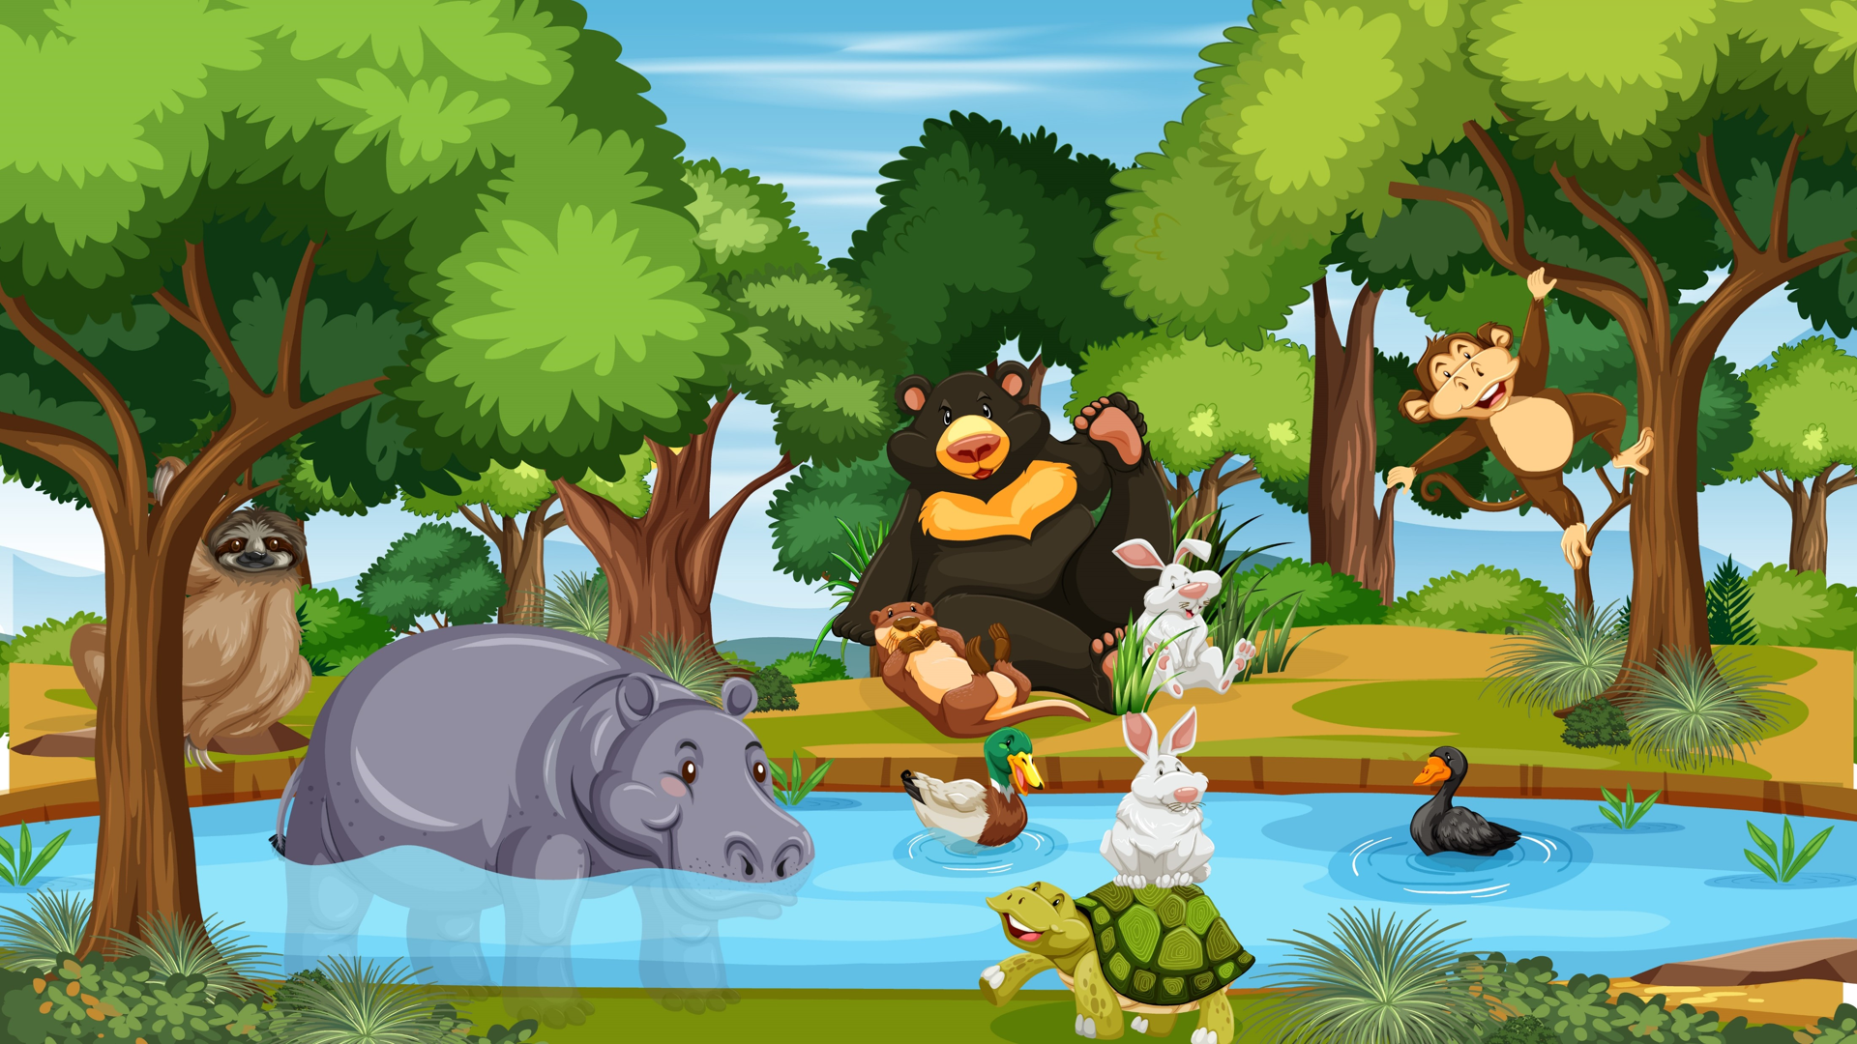


ỦY BAN NHÂN DÂN HUYỆN AN LÃO
TRƯỜNG TIỂU HỌC QUANG TRUNG
( Tiết 3)
GV: Nguyễn Thị Phương
Notes:
Thiết kế: Hương Thảo – Zalo 0972.115.126. Các nick khác đều là giả mạo, ăn cắp chất xám.
Facebook: https://www.facebook.com/huongthaoGADT

Slide 2
Hoạt động 3: Trao đổi nước, không khí, thức ăn của động vật với môi trường

Slide 3
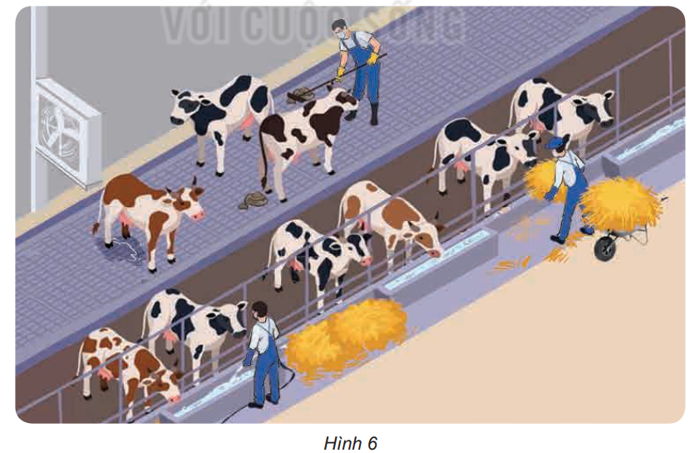
1. Quan sát hình 6 và cho biết: Trong quá trình sống các con vật cần lấy gì từ môi trường và thải ra môi trường những gì?

Slide 4
KẾT LUẬN
Trong quá trình sống các con vật lấy thức ăn, nước uống, không khí từ môi trường và thải ra môi trường các chất cặn bã là phân và nước tiểu, khí các- bô- níc.

Slide 5

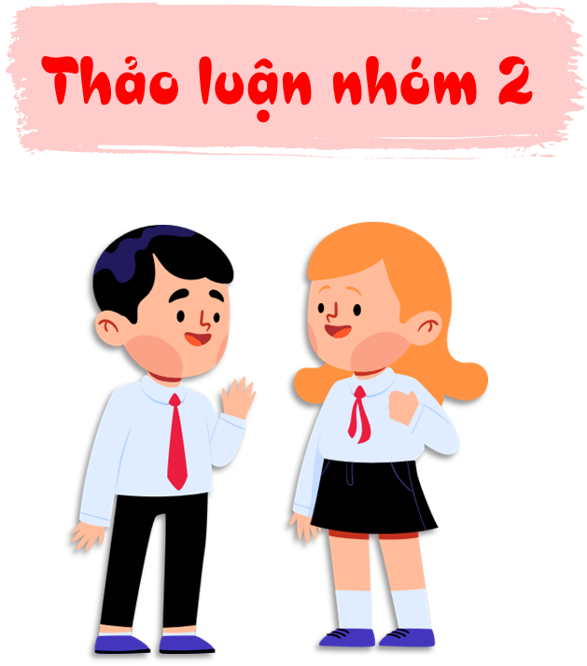
Kể thêm một số việc sử dụng thực vật và động vật trong đời sống mà em biết.

Slide 6
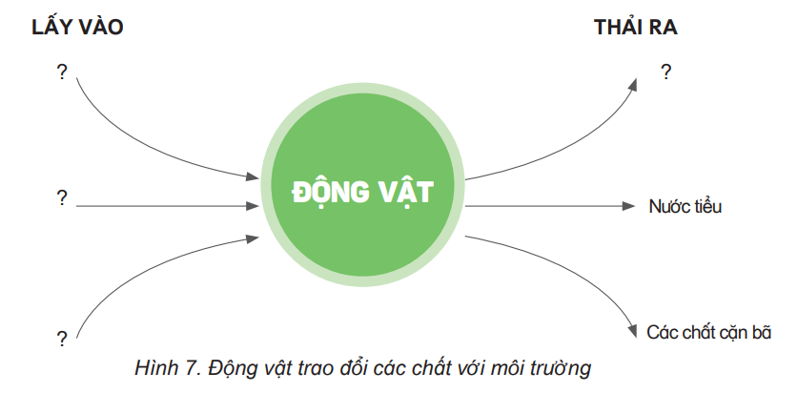
2. Vẽ sơ đồ thể hiện sự trao đổi không khí, nước, thức ăn của động vật với môi trường theo gợi ý sau.

Slide 7

Lấy vào
Thải ra
Khí ô - xi
Khí các-bô-níc
Động vật
Nước uống
Nước tiểu
Thức ăn
Các chất cặn bã
Notes:
Thiết kế: Hương Thảo – Zalo 0972.115.126. Các nick khác đều là giả mạo, ăn cắp chất xám.

Slide 8



